Slide 1
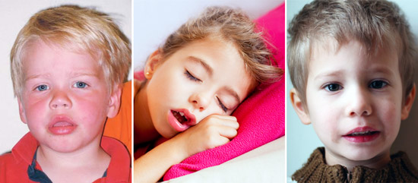
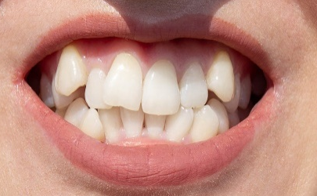
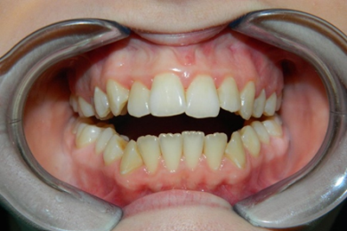
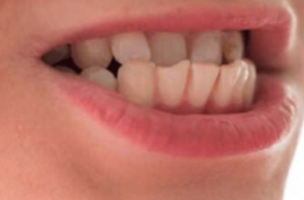
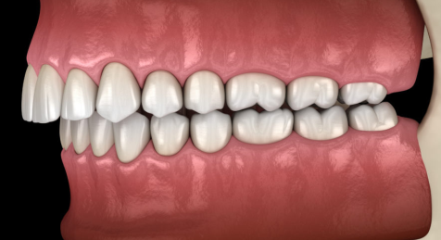
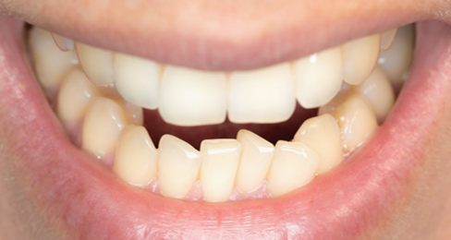
Прогения Дистальный прикус
РОЛЬ «ВРЕДНЫХ ПРИВЫЧЕК» В ФОРМИРОВАНИИ ЗУБОЧЕЛЮСТНЫХ АНОМАЛИЙ У ДЕТЕЙ
Кафедра патологической физиологии
Непомнящая К. А., Шелгачёва В. А. - группа 2132 КемГМУ
Научный руководитель: д.м.н., профессор кафедры Макшанова Г.П.
Результаты и обсуждения:
В настоящее время участились случаи развития зубочелюстных аномалий. Многие люди даже не задумываются о их взаимосвязи с вредными привычками в детском возрасте. Сосание пальцев; прикусывание губ, щек, языка, различных предметов; ротовое дыхание; неправильное глотание – всё это может привести к нарушению развития зубочелюстной системы. Несвоевременное выявление и устранение вредных привычек у детей ведет к закреплению их последствий на скелетном уровне, что в будущем может повлиять на изменение конфигурации лица, возникновение парафункции мышц, нарушение прикуса, смещению нижней челюсти и отдельных групп зубов.
Аденоидный тип лица
Скученность зубов Открытый прикус
Цель исследования -изучить влияние вредных привычек в детском возрасте на формирование зубочелюстных аномалий и методы их устранения
Выводы: Вредные привычки в детском возрасте пагубно влияют на формирование зубочелюстной системы. Своевременное их выявление и устранение позволит предотвратить серьезные последствия для организма в будущем. Залог успеха в борьбе с вредными привычками ребенка - совместная работа родителей и детей.
Материалы и методы: 1.Статьи и монографии за последние 6 лет. 2.Описательный метод, включающий приёмы анализа научных источников, сайтов и обобщение полученной информации.
Скученность нижних резцов

